Slide 1
English

Slide 2
[e]- December, twelve, ten, seven
[ai]- nine, nineteen, five, ninety, July
[i]- six, sixteen, fifteen, fifty
[i:]- three, nineteen, fifteen
[ə]-October, November, September

Slide 3
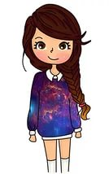
Hello!
I am Ann!
I am from Britain!

Slide 4
My birthday is on the 27th of February!
I think she would like to have…

Slide 5
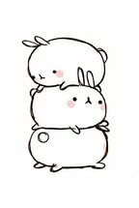
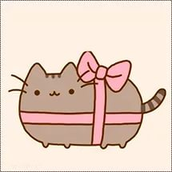
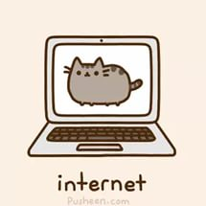
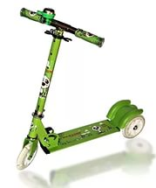
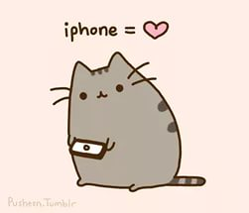
I like …
cats
rabbits
sweets
computers and computer games
scooters
A teddy bear

Slide 6
Make up your dialogues

Slide 7
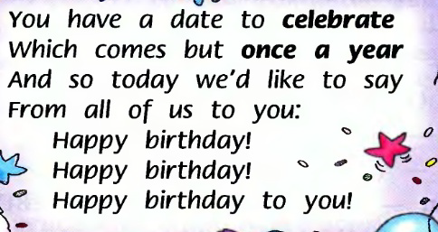
Поздравление!

Slide 8
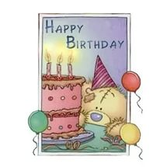
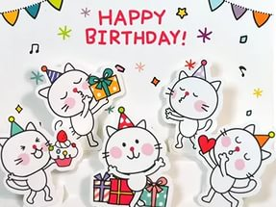

Slide 9
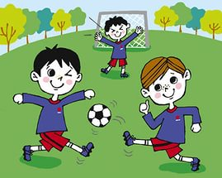
play
puzzles
computer games
football
ball

Slide 10
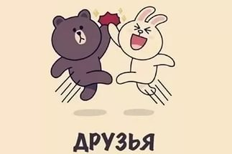
play with
A teddy bear
A doll
friends

Slide 11
Закончи предложения (с.73, у.3)

Slide 12
Закончи предложения (с.73, у.3)

Slide 13
Закончи предложения (с.73, у.3)

Slide 14
Закончи предложения (с.73, у.3)

Slide 15
Homework
Сделать открытку Энн на ее день рождения
Ответить устно на вопросы (с.74, у.6)

